Slide 1
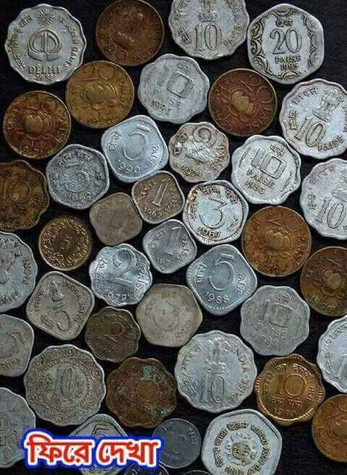
সবাইকে স্বাগতম

Slide 2
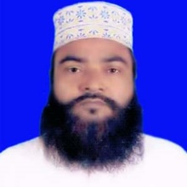
শিক্ষক পরিচিতি
আ,ও,ম ফারুক হোসাইন সুপার বড় দারোগা হাট স,উ,ই দাখিল মাদ্‌রাসা
সীতাকুন্ড,চট্টগ্রাম।
aomfaruk1177@gmail.com
মোবাইল-০১৮১৮৪৩৩৪৮৬

Slide 3
পাঠ পরিচিতি
শ্রেণিঃ নবম/দশম
বিষয়ঃ আল আকাঈদ ওয়াল ফিকহ
৬ষ্ঠ অধ্যায় – আখিরাত

Slide 4
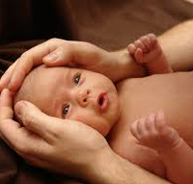
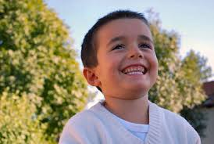
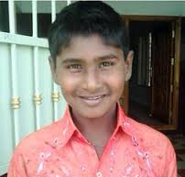
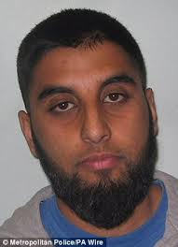
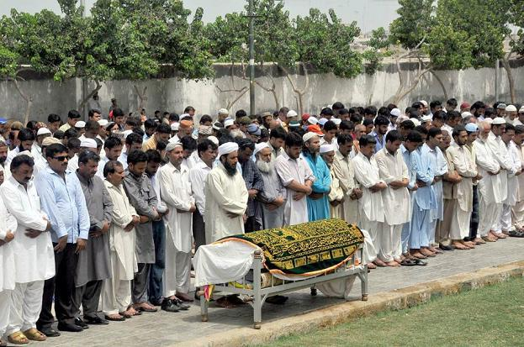
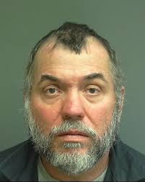
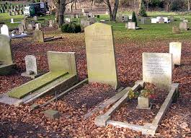
চিত্রগুলো লক্ষ্য কর
ছবিগুলো কি নির্দেশ করে?

Slide 5
আজকের পাঠ
আখেরাত ও তার স্তর সমূহ

Slide 6
শিখন ফল
এই পাঠ শেষে শিক্ষার্থীরা...
পরকালের সংজ্ঞা বলতে পারবে
পরকালে বিশ্বাসের গুরুত্ব বর্ণনা করতে পারবে
পরকালের স্তর সমূহু ব্যাখ্যা করতে পারবে ।

Slide 7
পরকালের জীবন চিরস্থায়ী
আখিরাত
মৃত্যু
কবর
হাশর
মিজান
সিরাত
জান্নাত/জাহান্নাম

Slide 8
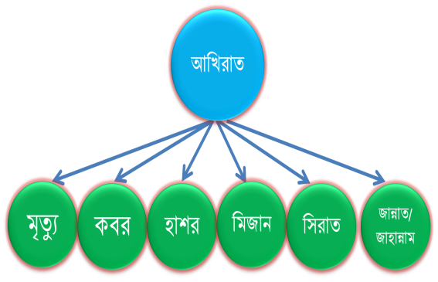
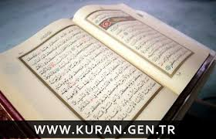
আখিরাতে বিশ্বাসের গুরুত্ব
আখিরাতে বিশ্বাস মুত্তাকীদের বৈশিষ্ট্য
মহান আল্লাহ বলেন -
অর্থাৎ তারা (মুত্তাকীগণ) আখিরাতে দৃঢ় বিশ্বাস রাখে ।
এই সবগুলো একই সূত্রে গাঁথা, সুতরাং আখিরাত বিশ্বাস মানে আল্লাহকেই বিশ্বাস করা ।

Slide 9
আখিরাতের বিভিন্ন স্তর
মৃত্যু
জান্নাত/জাহান্নাম
আখিরাত
সাফাআত
কবর
সিরাত
হাশর
মিজান

Slide 10
মূল্যায়ন
১। আখিরাতের সংজ্ঞা দাও ।
২। আখিরাতের গুরুত্ব ব্যাখ্যা কর।
৩। আখিরাতের স্তরগুলো কি? বিশ্লেষণ কর।

Slide 11
একক কাজ
আখেরাতের স্তর কখন থেকে শুরু? সবাই নিজ নিজ খাতায় লিখ।

Slide 12
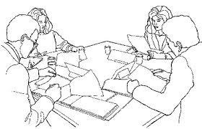
দলীয় কাজ
শ্রেণীতে শিক্ষার্থী আখিরাতের ধাপ গুলো লিখে একটি পোস্টার তৈরি করবে ।

Slide 13
বাড়ীর কাজ
আখিরাতের ধাপ গুলো সহজ ভাবে অতিক্রম করার জন্য দুনিয়ার জীবনে আমাদের করনীয় কি? নিজের ভাষায় লিখে আনবে।

Slide 14
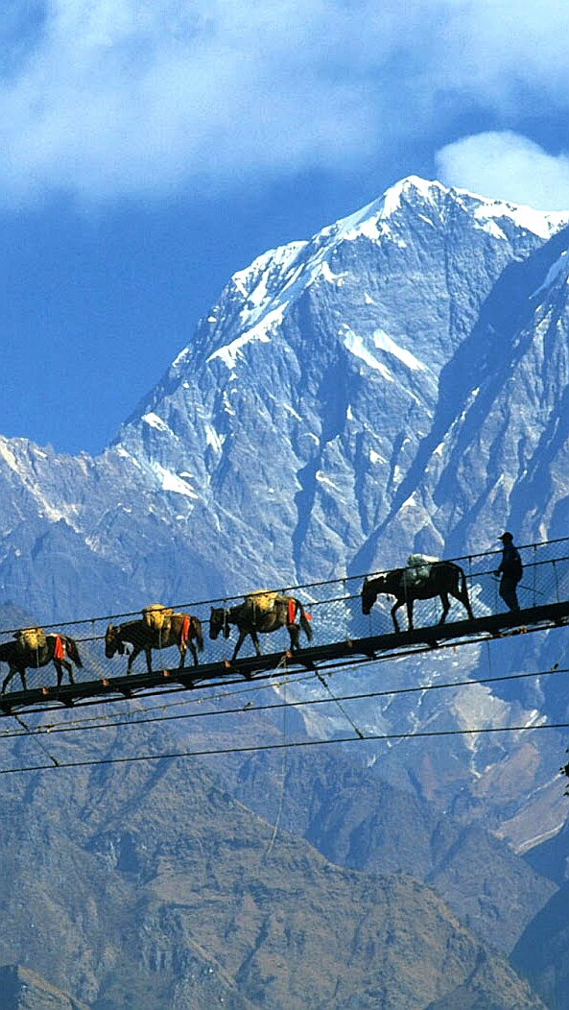
সবাইকে ধন্যবাদ

